Slide 1
KHOA HỌC 5
HỖN HỢP VÀ DUNG DỊCH
GV: VŨ THỊ HOÀI
TRƯỜNG TH HOÀ NGHĨA

Slide 2
Hỗn hợp được tạo thành từ hai hay nhiều chất trộn lẫn với nhau. Trong hỗn hợp, mỗi chất giữ nguyên tính chất của nó.
Hỗn hợp chất lỏng với chất rắn hoà tan, phân bố đều hoặc hỗn hợp chất lỏng với chất lỏng hoà tan, phân bố đều vào nhau tạo thành dung dịch.

Slide 3
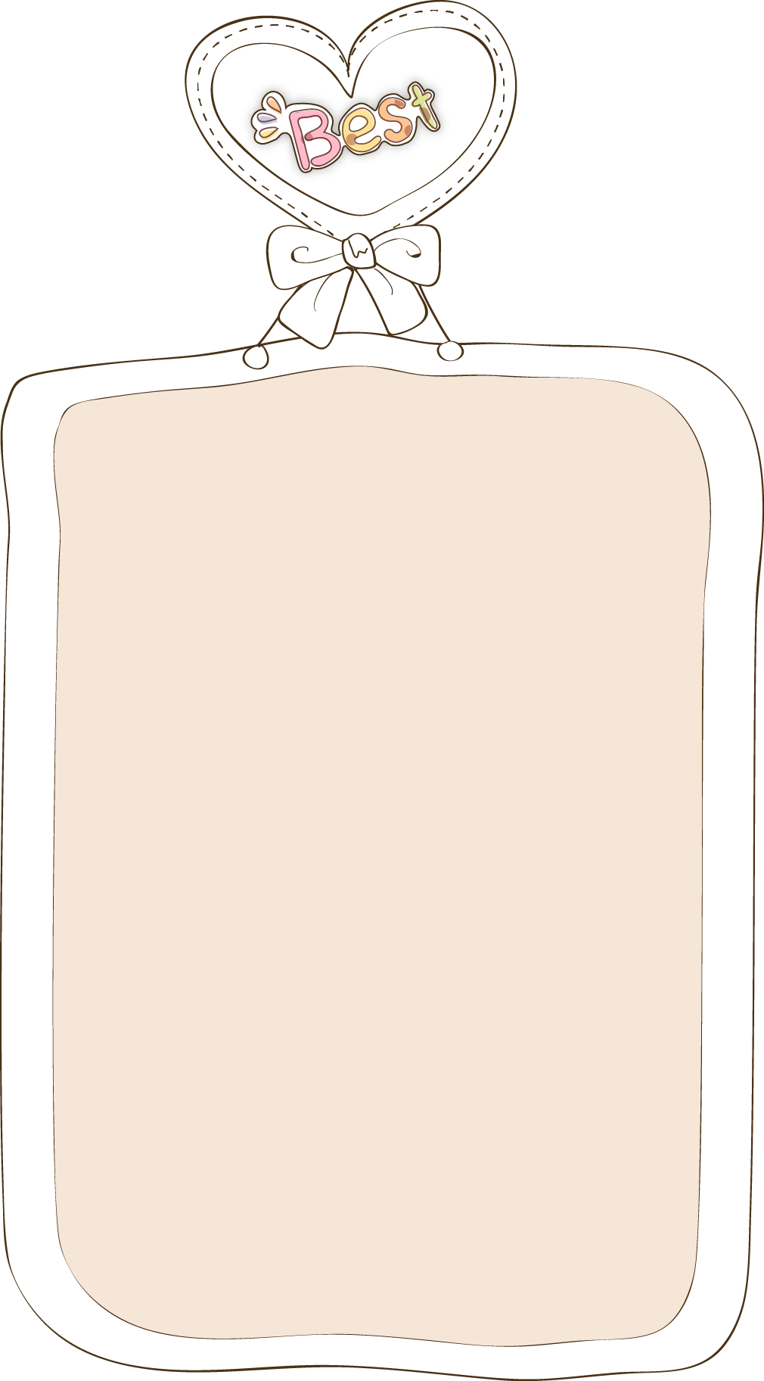
1. Phân biệt hỗn hợp và dung dịch

Slide 4
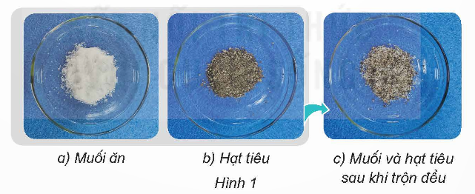
Thí nghiệm tạo hỗn hợp và dung dịch.
Chuẩn bị: muối ăn, hạt tiêu, 1 thìa, 1 đĩa, 1 cốc thuỷ tinh chứa nước.
Tiến hành:
- Lấy 1 thìa muối ăn, 1 thìa hạt tiêu cho vào đĩa và trộn đều (hình 1).

Slide 5
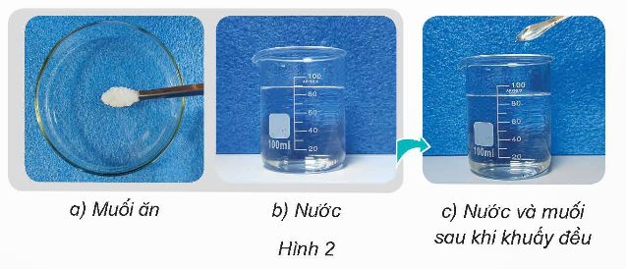
- Lấy 1 thìa muối ăn cho vào cốc thuỷ tinh chứa nước và khuấy đều (hình 2).
Quan sát hiện tượng xảy ra và cho biết thí nghiệm nào tạo ra hỗn hợp, thí nghiệm nào tạo ra dung dịch. Vì sao em biết?

Slide 6
Thảo luận nhóm hoàn thành phiếu TN
Tên nhóm:…………………………..
Chuẩn bị | Cách tiến hành | Hiện tượng | Kết luận
Trộn muối ăn và hạt tiêu vào nhau
Sau khi trộn vẫn nhìn thấy hạt muối và hạt tiêu
Tạo ra hỗn hợp
1 thìa muối ăn, 1 thìa hạt tiêu
Tạo ra dung dịch.Dung dịch cũng là hỗn hợp
1 thìa muối ăn 1 cốc nước thuỷ tinh chứa nước
Cho muối ăn vào cốc nước và khuấy đều
Sau khi khuấy tan không còn thấy muối ăn

Slide 7
Trong dung dịch ở TN 2, nhận xét về tính chất của muối và nước sau khi khuấy tan vào nhau.
Trong hỗn hợp ở TN 1, nhận xét về tính chất của muối và hạt tiêu sau khi trộn vào nhau.
Trong hỗn hợp ở TN 1, sau khi trộn vào nhau muối và hạt tiêu giữ nguyên tính chất của nó.
Trong dung dịch ở TN 2, sau khi khuấy muối vào nước thì hoà tan, phân bố đều vào nhau.

Slide 8
Kết luận
Hỗn hợp được tạo thành từ hai hay nhiều chất trộn lẫn với nhau. Hỗn hợp chất lỏng với chất rắn hoặc hỗn hợp chất lỏng với chất lỏng hoà tan, phân bố đều vào nhau tạo thành dung dịch. Dung dịch là một trường hợp đặc biệt của hỗn hợp.
Trong cuộc sống có rất nhiều các hỗn hợp và dung dịch được tạo ra từ các chất. Hỗn hợp hay dung dịch được phân biệt dựa vào độ hoà tan và phân bố đều của các chất trong đó.

Slide 9
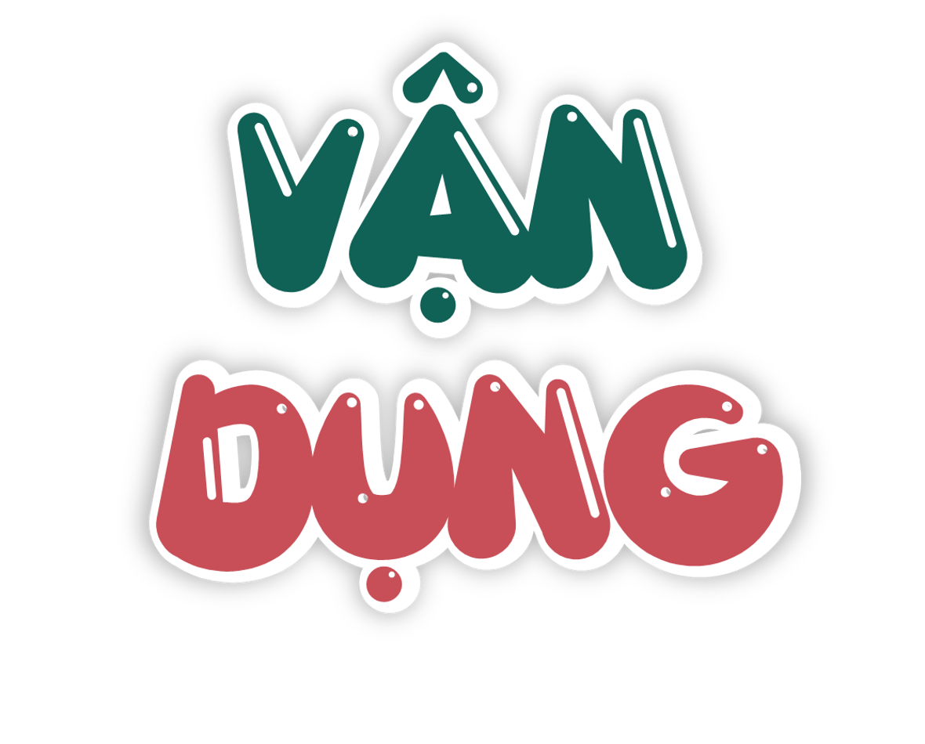
Nêu thêm các ví dụ về hỗn hợp, dung dịch
Hỗn hợp: nước cam, nước chanh, gia vị muối tiêu, gói ngũ cốc,...
Dung dịch: rượu hoà tan vào nước, thực phẩm màu hoà tan trong nước, nước mắm hoà tan trong nước,...

